Slide 1

Le Thêatre
Le théâtre est un art du spectacle vivant et un genre littéraire dans lequel des acteurs interprètent une histoire devant un public. Contrairement au roman, l'histoire ne passe pas par un narrateur : elle s'exprime directement à travers les dialogues et les actions des personnages sur scène.

Slide 2
La Tragédie (pour être ému et impressionné)
C'est quoi ? Une histoire triste et grave avec des personnages très importants (des rois, des reines, des héros).
Le but : Raconter l'histoire de personnes qui luttent contre un destin terrible ou un grand malheur.
La fin : Elle finit presque toujours mal (par la mort du héros ou un grand drame).
Exemple : Les histoires de la mythologie grecque (Œdipe).

Slide 3
2. La Comédie (Pour rire!)
C'est quoi ? Une histoire amusante avec des personnages simples (comme des valets, des enfants ou des bourgeois).
Le but : Faire rire les spectateurs et se moquer des petits défauts des gens (la gourmandise, la jalousie ...).
La fin : Elle finit toujours bien (souvent par un mariage, une fête ou un pardon).
Exemple : Les pièces de Molière (Le Malade imaginaire).

Slide 4
3. Le Drame (Comme dans la vraie vie)
C'est quoi ? Une histoire qui mélange un peu de tout : moments tristes, moments sérieux et parfois un peu d'humour.
Le but : Montrer la vie telle qu'elle est vraiment, avec des problèmes de tous les jours.
La fin : Elle peut bien ou mal se terminer.
Exemple : L'histoire de Ruy Blas ou Robin des Bois.

Slide 5
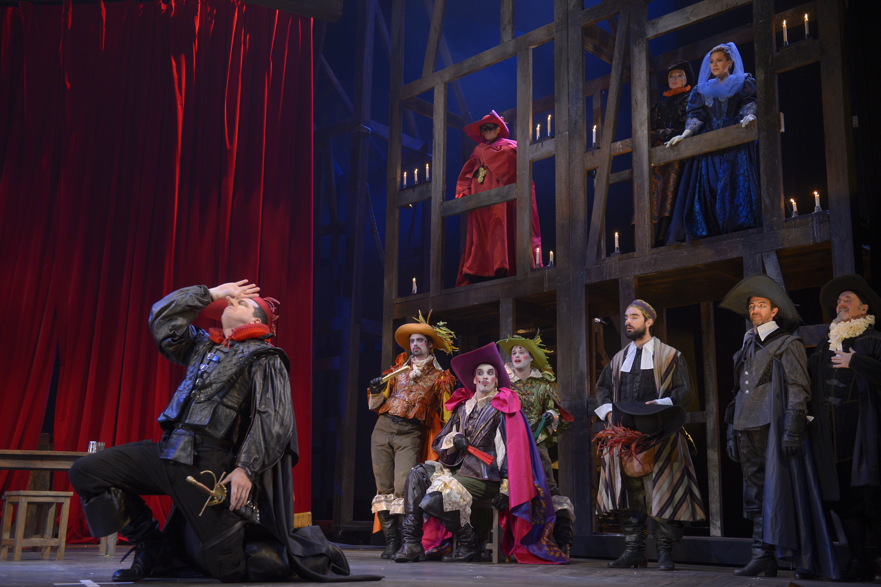
Conclusion
En conclusion, le théâtre repose sur une grande variété d'histoires : la comédie nous fait rire des travers humains et se termine bien, la tragédie nous émeut avec le destin sombre de grands héros, et le drame cherche à refléter la vraie vie avec ses hauts et ses bas.
Chacun de ces genres utilise le jeu des comédiens et la magie de la scène pour faire passer des messages et faire vibrer le public.

